Slide 1
Stáž Řecko
Ludmila Zíková
Mgr. Zdenka Nováková

Slide 2
Porovnání předškolního vzdělávání v ČR a Řecku
ČR
Povinný předškolní ročník 5-6 let
Zpravidla celodenní vzdělávání
Soukromé (placené) a státní mateřské školy (povinný ročník zdarma)
Škola zajišťuje celodenní stravování
Školní rok začíná 1.9. a končí 30.6., děti mají podzimní, vánoční, pololetní a jarní prázdniny
Školní rok je rozdělen na 2 pololetí
Řecko
Povinný předškolní ročník 5-6 let
Od září 2021 povinný další předškolní ročník 4-5 let
2 typy provozu mateřské školy: dopolední 8:30-12:15 – 1 učitel a celodenní 7:45 -16:00 – 2 učitelé
Soukromé (placené) a státní mateřské školy (zdarma)
Stravování není zajišťováno, děti si nosí jídlo z domova nebo je zajišťováno charitativními organizacemi
Školní rok začíná 11.9. a končí 21.6., děti mají vánoční a velikonoční prázdniny, školní rok je rozdělen na třetiny

Slide 3
Pedagogové mají předepsané středoškolské odborné vzdělání nebo vysokoškolské – bakalářský nebo magisterský program
V případě vzdělávacích akcí učitelů má škola běžný provoz
Školy řídí Ministerstvo školství
Školy si vytvářejí vlastní Školní vzdělávací program podle Rámcového vzdělávacího programu – MŠMT
Vzdělávací cíle jsou velmi podobné: rozvíjení dítěte, jeho učení a poznání, osvojení základů hodnot, na nichž je založena naše společnost, získání osobní samostatnosti a schopnosti projevovat se jako samostatná osobnost působící na své okolí
Pedagogové mají povinné vysokoškolské vzdělání
V případě školení učitelů (až 6 dní) je vzdělávání přerušeno
Školy jsou řízeny Ministerstvem školství a náboženských záležitostí
Školy pracují podle schváleného vzdělávacího programu – vytváří Národní institut
Vzdělávací cíle: Rozvoj kognitivních schopností, Rozvoj sociálních dovedností, Rozvoj komunikačních dovedností, Rozvoj kreativity, Základy chápání matematických pojmů, symbolů, Výtvarná výchova, Spolupráce

Slide 4
Školy jsou kontrolovány zřizovatelem, Českou školní inspekcí i dalšími orgány.
Pedagogové jsou placeni podle kvalifikace, náplně práce a odpracovaných let
Pro děti s OMJ je možné zajistit pomoc asistenta pedagoga
Děti s OMJ mají zpravidla odklad školní docházky
Děti se zapisují do škol podle spádovosti, ale někdy si mohou rodiče i vybrat
Školy jsou autonomní, není zaveden kontrolní orgán
Pedagogové jsou placeni státem podle daných tabulek (1000-1100 Euro)
Pro děti s OMJ je možné zajistit pomoc asistenta pedagoga
OMJ není důvod pro udělení odkladu školní docházky
Děti se striktně zapisují do škol podle spádovosti

Slide 5
Vysoká autonomie ředitelů při výběru pedagogů, ředitel uzavírá a ukončuje PP v mezích Zákoníku práce. Většina učitelů má smlouvu na dobu neurčitou
Služby pedagogů se v mateřských školách zpravidla spravedlivě střídají
Ředitel nerozhoduje o tom, kterého pedagoga bude mít ve škole. Velké množství učitelů nemá stálou smlouvu a je zaměstnáno pouze na jeden rok. Každý rok si musí podat žádost o přijetí na Ministerstvo školství. O přijetí se rozhoduje na základě bodového systému – vzdělání, odpracované roky, rodinný stav, počet dětí
Služby pedagogů se střídají po roce

Slide 6
31.Mateřská škola: https://blogs.sch.gr/31nipath/author/31nipath/
Škola umístěna v centru Athén, funguje jen dopoledne
Pracuje zde 1 učitelka, která je zároveň ředitelka
Počet tříd: 1 třída, celkem 18 dětí
Všechny děti jsou s OMJ (neznají řečtinu)
Zpočátku roku se učitelka maximálně věnuje rozvoji řecké slovní zásoby u dětí s jiným mateřským jazykem
Většina dětí je zde ze sociálně slabých poměrů, jídlo dováží charitativní organizace

Slide 7
Národnosti dětí: Polsko, Sýrie, Bangladéš, Irák, Rumunsko, Gruzie, Albánie, Bulharsko, Moldávie

Slide 8
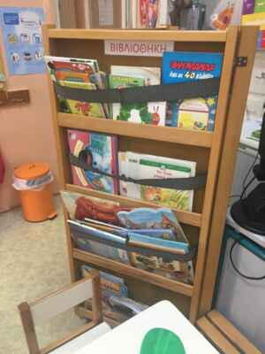
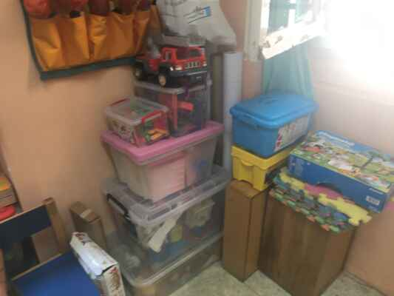
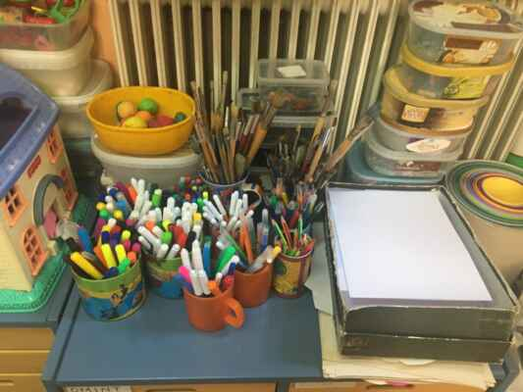
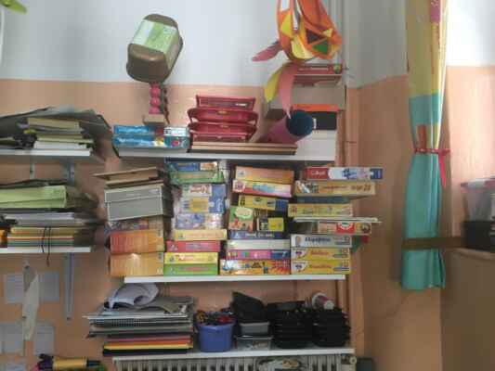
Třída je rozdělená na hrací koutky. Děti hojně využívají společenské hry k rozvoji řeči

Slide 9
Každé ráno se děti shromáždí u nástěnky a řeší den v týdnu, měsíc, roční období i kalendář počasí

Slide 10
Až děti zvládnou porozumění řeči, tak paní učitelka preferuje Freinetovu metodu (https://cs.wikipedia.org/wiki/Freinetovsk%C3%A1_%C5%A1kola
Hlavní principy:Třída je mnohostranně rozčleněný pracovní prostor pro získávání zkušeností (pracovní ateliéry)
Individuální týdenní pracovní plán žáka, který projednává žák na začátku týdne s učitelem
Pracovní knihovna obsahuje informativní sešity, které podněcují k dalšímu bádání včetně audiovizuálních materiálů
Nástěnka pro zveřejňování kritik, pochval, přání a pracovních výsledků žáků
Děti se volně vyjadřují
Rozvrh hodin je nutný, ale nemá pevné hranice
Klade se důraz na individuální práci žáků
Využívají se volné texty, které se čtou 1× týdně

Slide 11
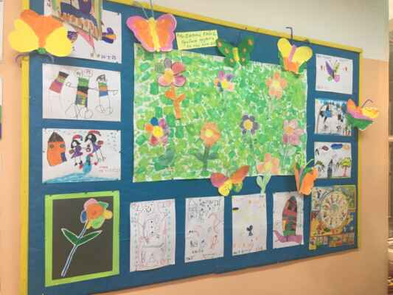
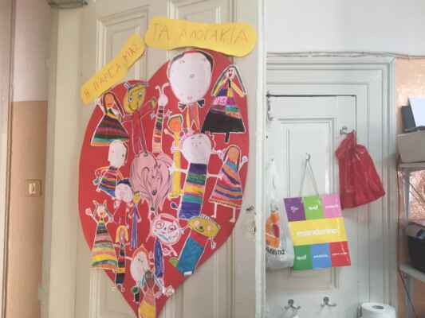
Paní učitelka se maximálně věnuje výtvarným a pracovním aktivitám, třída je vyzdobena dětskými pracemi, výstupy z projektů

Slide 12
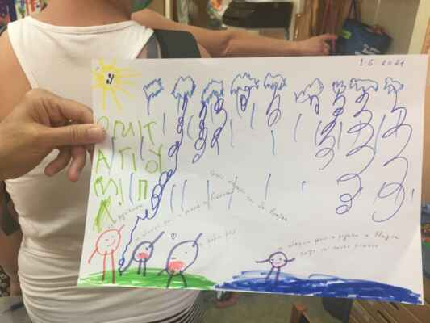
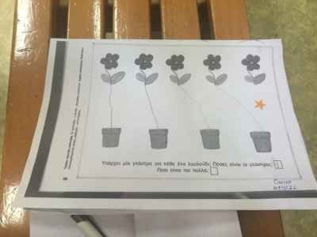
Paní učitelka zakládá dětem portfolio z pracovních listů, výkresů. Děti mají privátní zásuvku na své výtvory. Paní učitelka slovně popisuje , co dítě vytvořilo

Slide 13
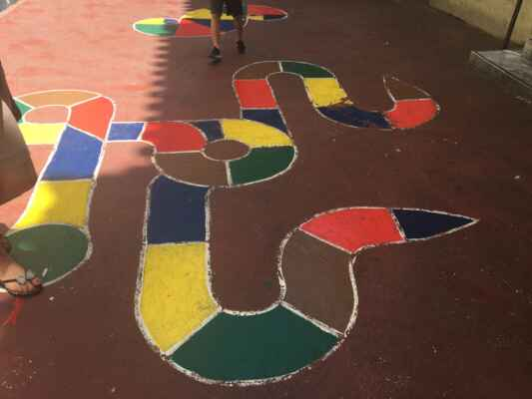
Školní dvorek slouží k aktivitám o přestávce, jsou tu nakreslené obrazce, bezpečnost dětí je zajištěna molitanovými chrániči

Slide 14
35. Mateřská škola https://blogs.sch.gr/35nipath/
Jednotřídní mateřská škola s celodenním provozem, dopoledne zde pracuje paní ředitelka, odpoledne učitelka
Škola je v centru Athén
Počet dětí celkem 25, z toho pouze 3 děti ovládající řečtinu, ostatní OMJ
Národnosti: Alžírsko, Nigérie, Rumunsko, Gruzie, Moldávie, Indie, Ukrajina…
Do konce ledna je hlavním cílem rozvoj slovní zásoby dětí a porozumění řeckému jazyku

Slide 15
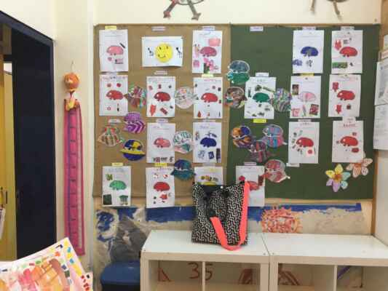
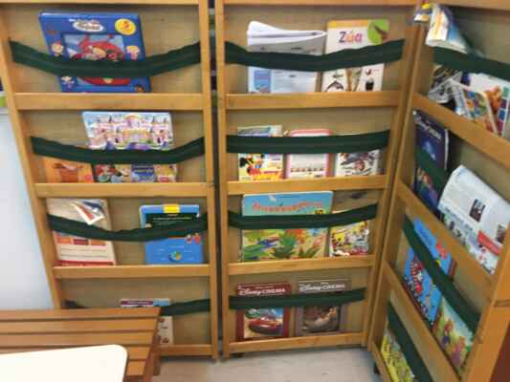
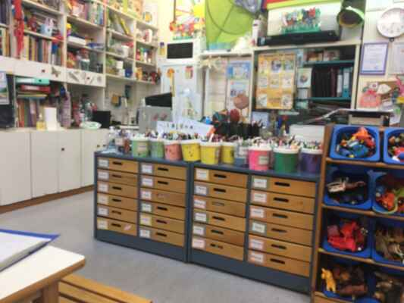
Třída školky je vybavena hracími koutky, nechybí prostor pro výtvarku, hudební činnosti a je tu samozřejmě knihovnička

Slide 16
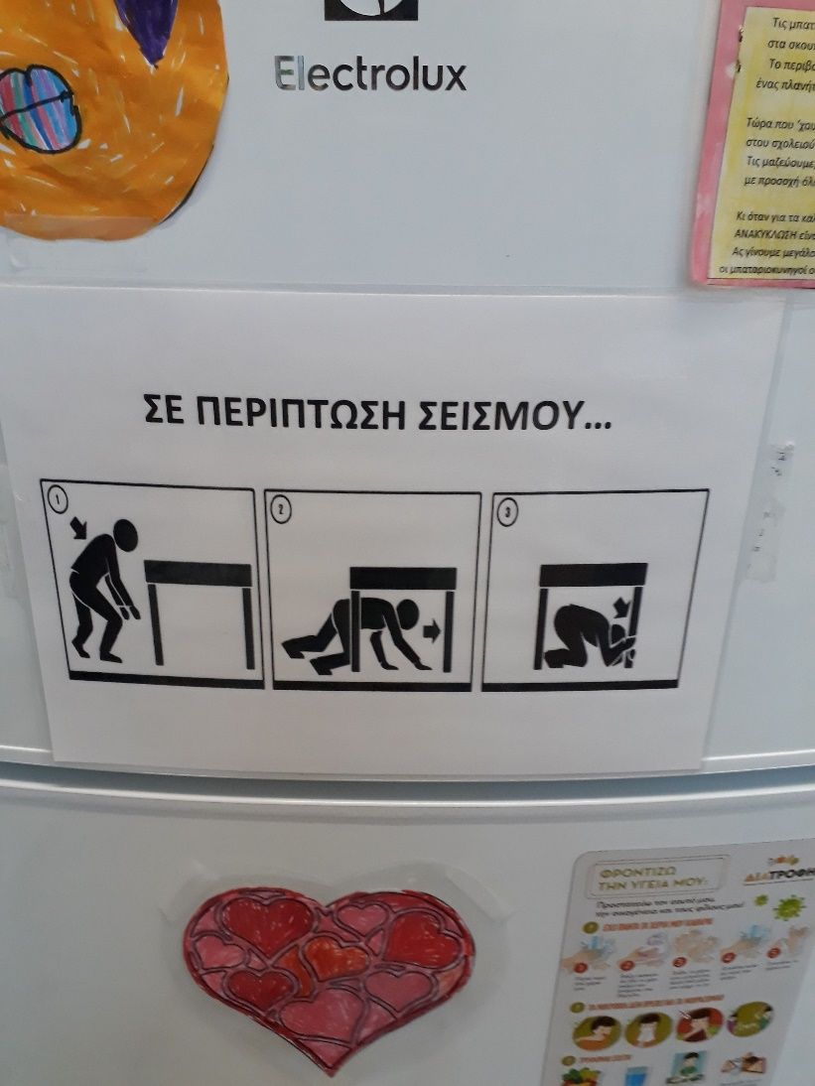
Pro děti s OMJ jsou zde k dispozici piktogramy s činnostmi ve třídě i pro případ zemětřesení

Slide 17
Piktogramy jsou i vedle vchodových dveří. Provází děti pravidly slušného chování

Slide 18
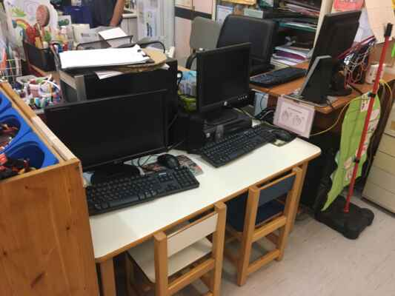
V této školce děti pracují i s interaktivní tabulí a mohou využívat i PC

Slide 19
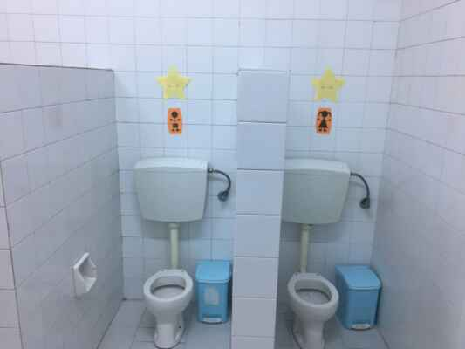
Třída školky má vhodnou ergonomickou velikost hygienického zázemí

Slide 20
Pro pobyt venku je u třídy dvorek, na kterém se děti střídají o přestávkách s dětmi ze základní školy

Slide 21
Stejně jako v první školce se děti každý den věnují kalendáři a počasí

Slide 22
Protože řada dětí jsou děti uprchlíků, paní učitelka vytvořila projekt, kde se děti výtvarně vyjádřily, co by si přály a co ne (rozbombardované domy děti přeškrtly, pluly lodí do bezpečí, kde je mír, smích a pohoda)

Slide 23
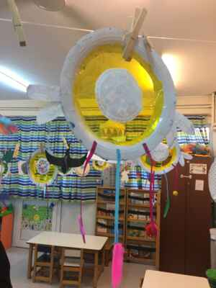
Paní ředitelka se zaměřuje na projektovou výuku, zaujaly nás vytvořené lapače snů.. Paní učitelka poskytla odkaz na svůj článek o projektu

Slide 24
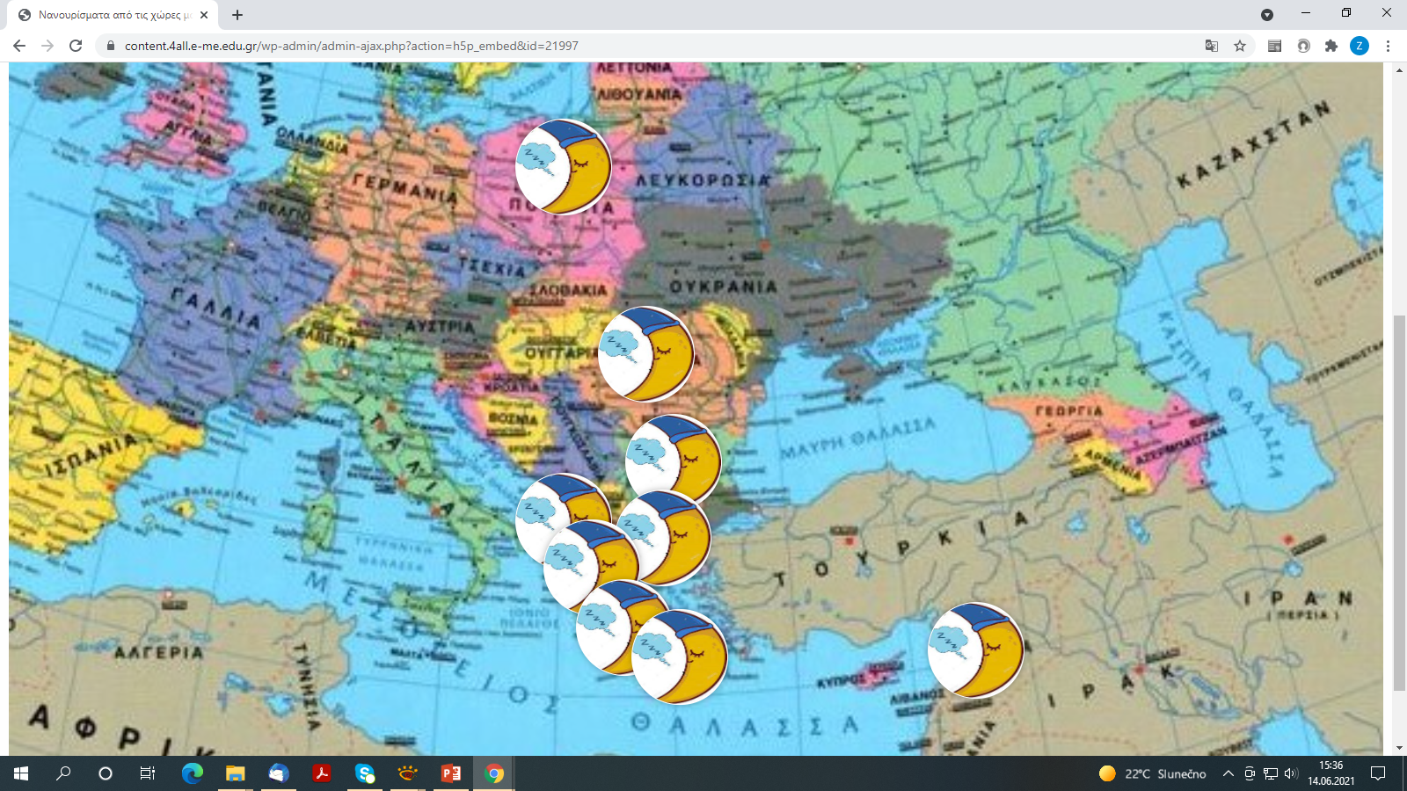
Dalším projektem byly pohádky ze zemí, odkud přišly děti. Velmi nás zaujala interaktivní mapa ukolébavek z různých zemí.
https://content.4all.e-me.edu.gr/wp-admin/admin-ajax.php?action=h5p_embed&id=21997

Slide 25
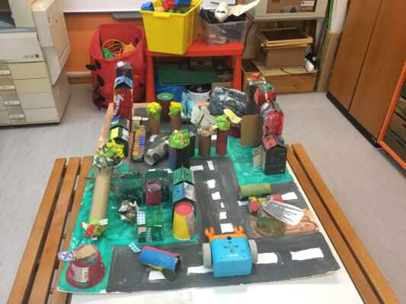
Dalším projekt byl o dopravě, děti si z krabic vyráběly auta a mohly si s nimi hrát i na dvorku. S papírovými auty procestovaly všechny země, odkud děti přišly. Děti pracovaly s robotem, učily se zároveň i programovat

Slide 26
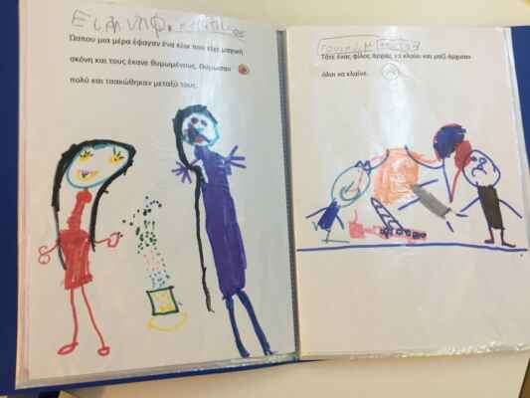
Projekt národních pohádek z různých zemí děti taky velmi bavil. Samy si pohádky ilustrovaly, do projektu byli zapojeni i rodiče.

Slide 27
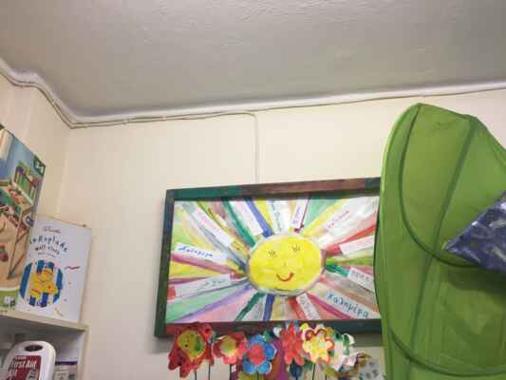
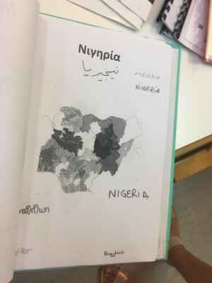
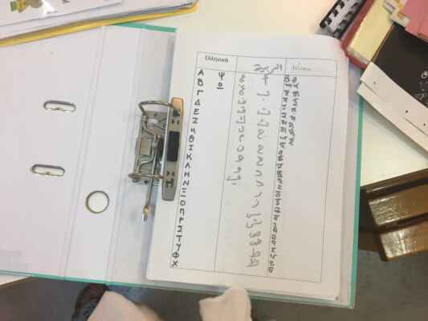
Děti s učitelkou systematicky pracují, plní úkoly pracovních listů. Učitelka podporuje národnostní identitu dětí, např. pozdravy v různých jazycích, mapky zemí, odkud děti pocházejí…

Slide 28
Zaujal nás projekt služeb dětí na celý týden, tyto aktivity se u nás dělaly v minulosti. Taky se setkávají s podporou a využívají se.

Slide 29
Co můžeme ve své škole využít:
Ve své práci se podle řeckého vzoru více zaměříme na podporu a seznamování všech dětí s národnostmi dětí s OMJ, jejich tradicemi, po vzoru řecké školky v této oblasti budeme více spolupracovat s rodiči dětí s OMJ, podporovat jejich identitu prostřednictvím projektů
Zároveň budeme více využívat piktogramů s denním režimem, pravidly ve třídě
Prostudujeme si podrobně Freinetovu metodu a postupně její prvky budeme zařazovat do své práce

Slide 30
Děkujeme za pozornost

